Slide 1
普惠金融、银行信贷与
商户小额贷款融资
——基于风险等级匹配视角
作者：石宝峰等
汇报人：邢秉昆

Slide 2
“普惠金融”的政策背景
2016年2月，国务院发布《推进普惠金融发展规划(2016-2020年)》
“十三五”期间解决小微企业、农户等特殊群体的融资难题

Slide 3
“普惠金融”难题——小额信贷
正规金融组织：
（1）银行金融机构小额信贷
（2）非政府组织NGOs小额信贷
（3）小额贷款公司
非正规金融组织：
（1）民间直接借贷
（2）高利贷
普惠金融主力
(1)资金有限
(2)风控能力弱
不受法律保护

Slide 4
商业银行小额信贷的难题
倾向于资产雄厚的大企业
小企业不受青睐的原因：
（1）财务信息不全
（2）抵质押品缺乏

Slide 5
研究对象：个人工商户
中国经济发展的生力军
缓解就业压力的基础力量

Slide 6
个体工商户的信贷特征
信贷需求大
信贷额度小
风险分散
财务信息不全
小额信贷的
共性特征

Slide 7
核心问题——如何推动商业银行尽可能多的给个体工商户发放小额信贷？
解决方法——个体工商户信用评级
信用评级步骤：
（1）信用指标的筛选
（2）信用得分的计算
（3）信用等级的划分——基于风险等级匹配视角

Slide 8
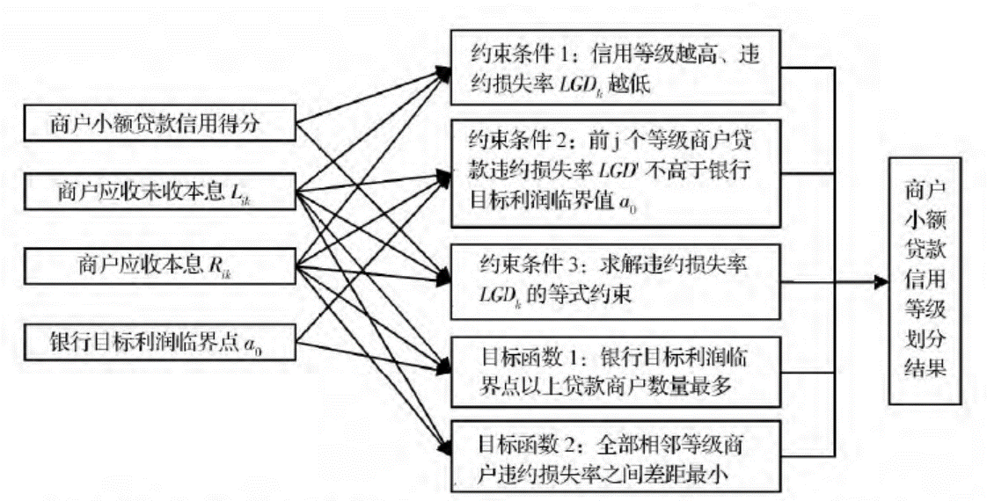
文章核心思路

Slide 9
目标函数1：银行目标利润临界点以上的贷款商户数量最多
“普惠金融”理念
Obj 1：max f = (N₁+N₂+…+N_{j}) / N
N_{j}-银行目标利润临界点之上，第j等级的商户数量(j≤k；k=1,2,…,9分别对应AAA、AA、…、C这9个信用等级)。
N-贷款总商户数。

Slide 10
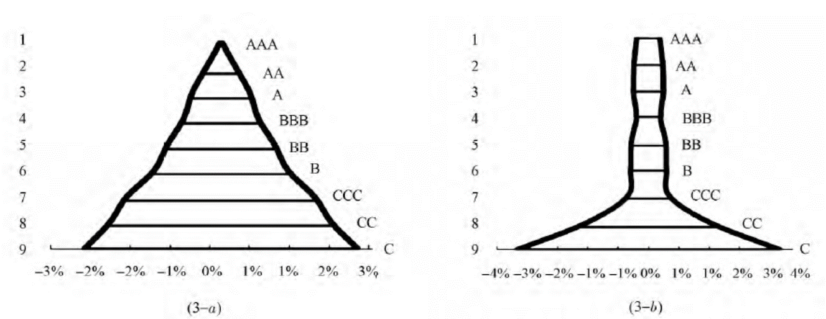
目标函数2：全部相邻等级商户违约损失率之间的差距最小
Obj 2：min g = (LGD₉-LGD₈)²+…+(LGD₂-LGD₁)²
LGD_{k}-第k个等级的违约损失率，k=1,2,…,9
越完美的信用等级划分结果，其对应的违约损失率分布越接近等腰三角形。

Slide 11
约束条件1：风险等级匹配原则——信用等级越高，违约损失率越低
0＜LGD₁＜LGD₂＜…＜LGD₉≤1
各个等级的违约损失率严格递增。
LGD₁＞0：国债的违约损失率为0。
LGD₉ ≤ 1：最后一个等级的商户至多全部违约，即LGD₉ =1.

Slide 12
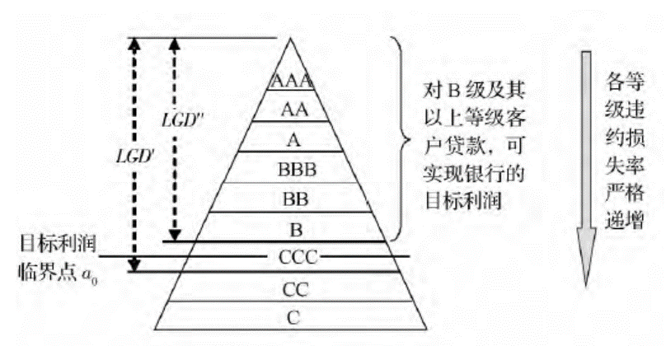
约束条件2：实现银行目标利润约束
LGD’ ≤ a₀ ≤ LGD’’
LGD’-前j个等级商户
的贷款违约损失率。
LGD’’-前( j+1)个等级
商户的贷款违约损失率。
a₀-银行目标利润临界值。

Slide 13
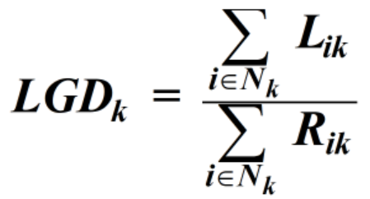
约束条件3：第k等级商户的违约损失率
L_{ik}-第k等级第i个商户的年应收未收本息。
R_{ik}-第k等级第i个商户的年应收本息。
N_{k}-第k等级的商户数。

Slide 14
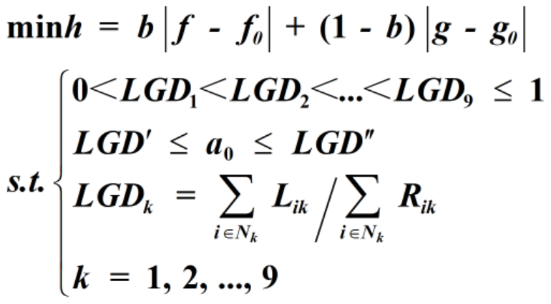
信用等级划分的规划模型

Slide 15
规划模型的求解——多目标函数的单目标化
Obj 1：max f = (N₁+N₂+…+N_{j}) / N
max f ⇔min| f - f₀ |
Obj 2：min g = (LGD₉-LGD₈)²+…+(LGD₂-LGD₁)²
min g ⇔min| g - g₀ |
单目标函数：min h = b| f - f₀ | + (1-b) | g - g₀ |

Slide 16
规划模型的求解——权系数 b 的设定
b∈ (0，1)：兼顾——目标利润临界点以上贷款商户数+信用等级匹配原则
假设决策者为中性决策者，不妨设b=0.5。

Slide 17
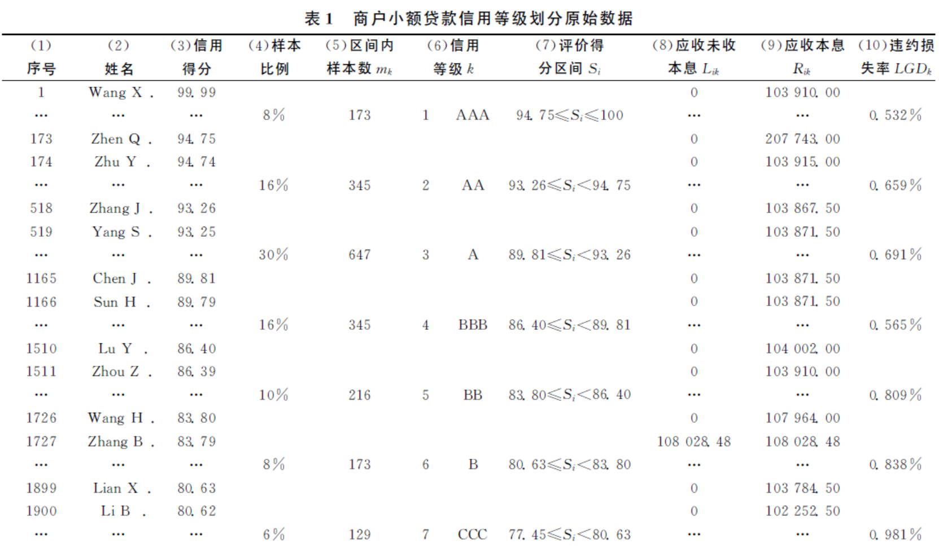
实证数据
按商户信用得分由大到小排列

Slide 18
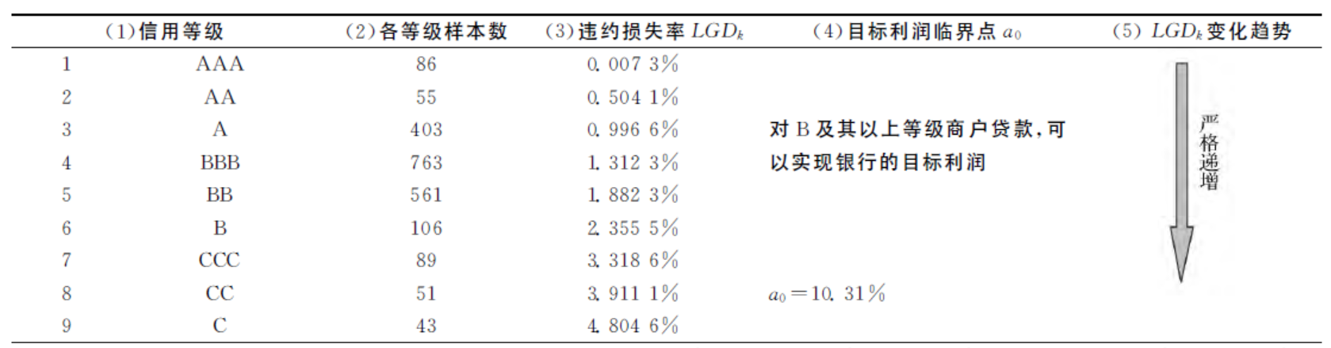
实证结果
违约损失率LGD_{k}严格递增
银行目标利润临界值

Slide 19
创新点
信用等级匹配原则——避免了“信用等级很高，单违约损失率反而不低”的不合理现象。
贷款决策功能——弥补了现有研究“无法确定哪些等级以上的商户贷款能够实现银行的目标利润”的不足。

